Slide 1
Администрация Донского сельского поселения Орловского района
~ БЮДЖЕТ ДЛЯ ГРАЖДАН ~
Проект бюджета Донского сельского поселения Орловского района
на 2022 год и на плановый период
2023 и 2024 годов
Notes:
новый

Slide 2
Основные направления бюджетной и налоговой политики Донского сельского поселения Орловского района на 2022-2024 годы
Утверждены постановлением Администрации Донского сельского поселения от 22.10.2021 № 136
Указ Президента РФ от 07.05.2018 N 204
«О национальных целях и стратегических задачах развития Российской Федерации на период до 2024 года»
Приоритетные цели
Обеспечение сбалансированности и устойчивости бюджетной системы
Экономический рост
Повышение уровня жизни граждан
Ключевые задачи
Реализация Указов Президента РФ
Достижение целей социально-экономического развития Донского сельского поселения Орловского района
Notes:
новый

Slide 3
Основные характеристики бюджета Донского сельского поселения Орловского района на 2022-2024 годы
Тыс. рублей
Показатель | Проект бюджета на 2022 год | Проект бюджета на 2023 год | Проект бюджета на 2024год
I. Доходы, всего | 6848,9 | 6229,2 | 5904,5
Безвозмездные поступления из областного бюджета | 3792,9* | 3119,4* | 2739,3*
II. Расходы, всего | 6998,9 | 6229,2 | 5904,5
III. Дефицит, Профицит | -150,0 | 0 | 0
* - Объем межбюджетных трансфертов будет уточнен по результатам рассмотрения проекта областного бюджета в законодательном Собрании Ростовской области
Notes:
НОВЫЕ ЦИФРЫ

Slide 4
Структура налоговых и неналоговых доходов бюджета ДОНСКОГО СЕЛЬСКОГО ПОСЕЛЕНИЯ Орловского района в 2022 году

Slide 5
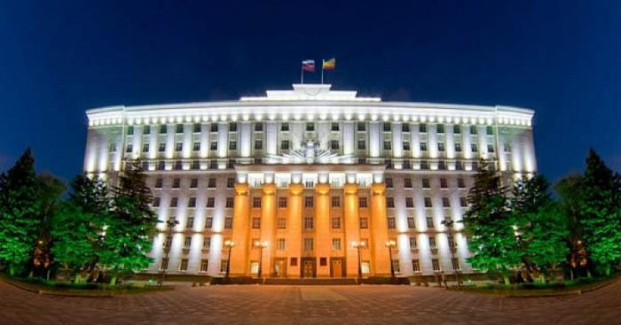
Безвозмездные поступления из областного бюджета
а
тыс. рублей
Наименование | 2021 год (проект) | 2022 год (проект) | 2023 год (проект)
Безвозмездные поступления*) | 3792,9 | 3119,4 | 2739,3
из них:
Дотации | 3387,6 | 2710,1 | 2439,1
Субвенции | 105,3 | 109,3 | 0,2
Иные межбюджетные трансферты | 300,0 | 300,0 | 300,0
*) Объем межбюджетных трансфертов будет уточнен по результатам рассмотрения проекта областного бюджета в Законодательном Собрании Ростовской области
Notes:
новый

Slide 6
Основные приоритеты и подходы к формированию расходов бюджета Донского сельского поселения Орловского района на 2022-2024 годы
Увеличение расходов на заработную плату низкооплачиваемых работников
в связи с доведением минимального размера оплаты труда до величины
прожиточного минимума трудоспособного населения
в 2022 году до 13617 рублей
Принятие мер по недопущению снижения достигнутых ранее показателей
уровня оплаты труда категорий работников социальной сферы, определенных
в указах Президента Российской Федерации 2012 года, а также сохранению уровня, установленного в этих указах
Notes:
новый

